Slide 1
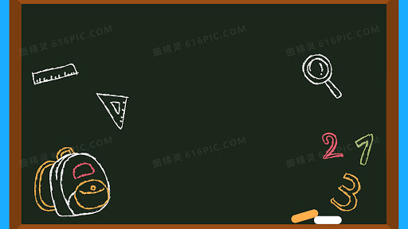
第五組
9彭怡涵 19方星予 24曾郁芳 26林沛雨 28孫珮瑩 33古巧晴

Slide 2
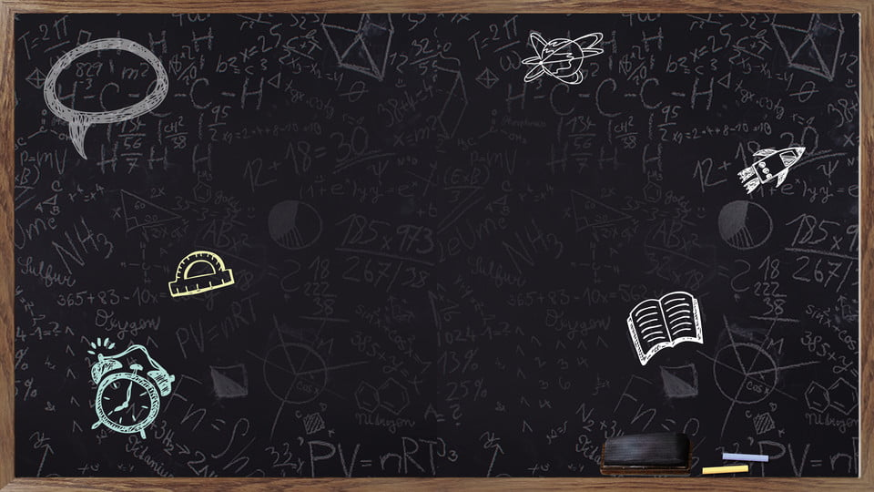
1.遊戲概念​
2.遊戲介紹​
3.遊戲圖片​
4.課程反省​
5.工作分配

Slide 3
這是訓練反應以及速度，結合數學，運用國小加減法所學的知識，做題目。

Slide 4
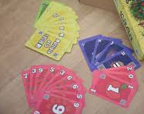
遊戲人數4~6人，每個人依照他們順序把牌發完，遊戲未開始前不能翻拍，只有等到一個人喊開始才能翻拍，看誰先看到跟對方一樣的數字，並且喊出數字答案和結果，答對即可拿走對方的牌，看誰牌越多誰就是贏家。

Slide 5
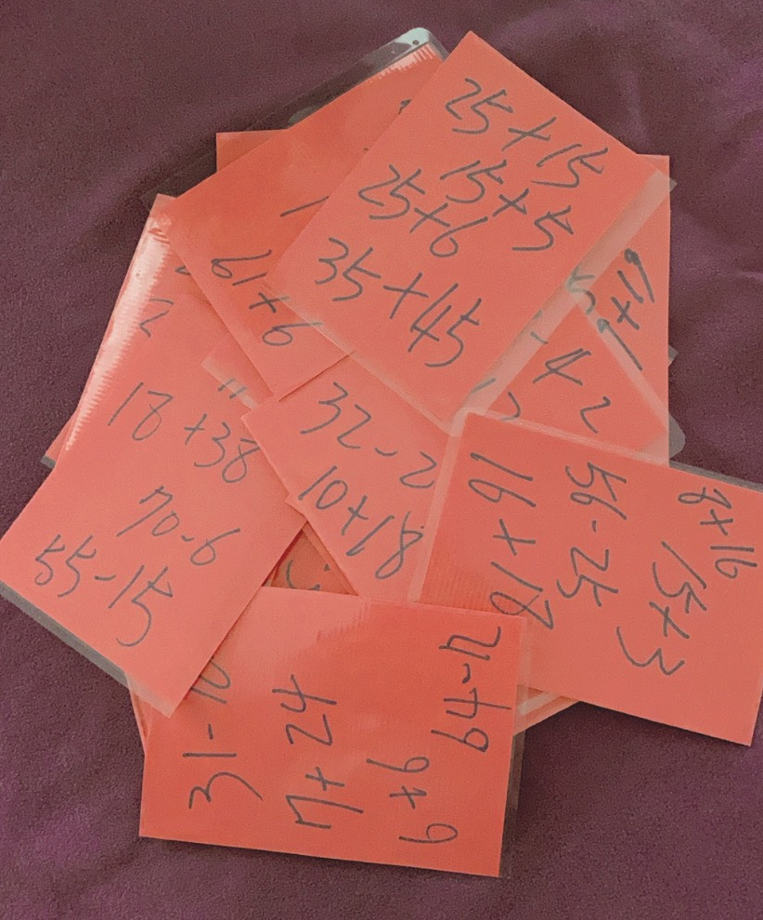

Slide 6
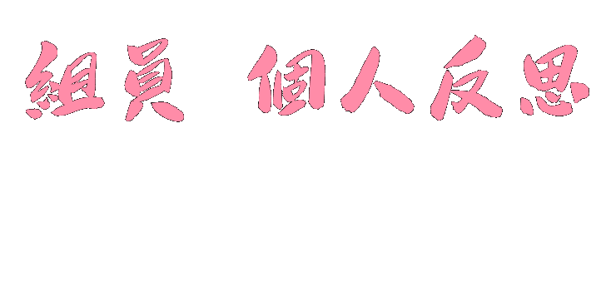
林沛雨:在討論要做什麼遊戲的時候每個人都有自己的想法和想做的遊戲，所以在那個當下我們根本就討論不出什麼所以然，之後我們為什麼會選擇這個遊戲是因為他的作法簡單而且隊員中有幾個知道這個遊戲的玩法，這才讓我們組慢慢有了向心力

Slide 7
曾郁芳:從沒有想法到製作完成整個過程都不簡單，我們了解到製作一個有創意、又容易上手的桌遊難度性很高，過程中大家會主動提出想法跟建議，讓我們能在短時間內修改，最後的成品也讓人很有成就感。

Slide 8
古巧晴:大家都很投入在這個活動中，每個人都提出自己的意見，便把我們的遊戲步驟一步步慢慢的拼湊起來，使我們的遊戲更豐富，在這幾次的討論中能讓我們在口頭溝通上有所進步。

Slide 9
方星予:這是我們第一次自己製作遊戲，在製作的過程中我們每個人都絞盡腦汁的在想要做什麼遊戲比較好、玩的人比較容易理解，還要有創意，所以在這過程中我們難免會有一些意見的分歧，但是我們還是解決了問題並且一起討論出大家都認同的結果，是個很特別的經驗，做完也很有成就感。

Slide 10
彭怡涵:透過這門課，學習到了以往都沒接觸過的東西，雖然在討論的過程中，有不同意見的紛爭，但大家都是為了能把更好的成果展現出來，把有問題的地方都依依化解了，以達到了最好的共識。

Slide 11
孫珮瑩:我們從一開始設計一個遊戲就有很多種想法，有人想做有關地理的有人想用有關數學的，而我們透過組員的溝通和表達個人意見後，討論出我們都認同的結果並且做出這個遊戲，雖然過程中我們要自己想要出的題目和怎麼去製作，但當我們做出成品時讓我們大家都非常有成就感。

Slide 12
這次是我們第一次組員一起製作遊戲，在製作遊戲的過程中，體悟到製作遊戲的困難性，像是怎麼去設計卡牌，設計裡面的算式，過程中組員發生主題不同的爭執，不知要用地理還是數學的主題，但透過溝通和大家表達出自己的意見後，討論出大家都認同的意見和想法，並且實做出成品，這樣我們或在做對遊戲的修正，這樣也使我們更善於溝通和站在別人的角度去看這個遊戲。

Slide 13
09彭怡涵-做ppt
19方星予-製作卡牌
24曾郁芳-製作說明書
26林沛雨-製作卡牌
28孫珮瑩-做ppt、上台報告
33古巧晴-製作卡牌

Slide 14
